Slide 1

Взаимодействие учителя – логопеда и воспитателя ГКН по проектированию и совершенствованию предметно – пространственной среды для реализации задач коррекционно – развивающего обучения детей с ОВЗ
Подготовила:
учитель – логопед
ВК категории
МДОАУ № 106
Шуваева Е. А.

Slide 2
Нет такой стороны воспитания, на которую обстановка не оказывала бы влияния, нет способности, которая не находилась бы в прямой зависимости от непосредственно окружающего ребенка конкретного мира…
Тот, кому удастся создать такую обстановку, облегчит свой труд в высшей степени.
Среди нее ребенок будет жить — развиваться собственной жизнью, его духовный рост будет совершенствоваться…
Е. И. Тихеева

Slide 3
Требования к развивающей предметно-пространственной среде по федеральным образовательным стандартам дошкольного образования
• содержательно-насыщенной - включать средства обучения (в том числе технические), материалы (в том числе расходные), инвентарь, игровое, спортивное и оздоровительное оборудование, которые позволяют обеспечить игровую, познава¬тельную, исследовательскую и творческую активность всех категорий детей, экспе¬риментирование с материалами, доступными детям; двигательную активность, в том числе развитие крупной и мелкой моторики, участие в подвижных играх и соревно-ваниях; эмоциональное благополучие детей во взаимодействии с предметно- пространственным окружением; возможность самовыражения детей;
• трансформируемой - обеспечивать возможность изменений ППС в зависимости от образовательной ситуации, в том числе меняющихся интересов и возможностей детей;

Slide 4
• полифункциональной - обеспечивать возможность разнообразного использования составляющих ППС (например, детской мебели, матов, мягких модулей, ширм, в том числе природных материалов) в разных видах детской активности;
• доступной - обеспечивать свободный доступ воспитанников (в том числе детей с ограниченными возможностями здоровья) к играм, игрушкам, материалам, пособиям, обеспечивающим все основные виды детской активности;
• безопасной - все элементы ППС должны соответствовать требованиям по обеспечению надёжности и безопасность их использования, такими как санитарно - эпидемиологические правила и нормативы и правила пожарной безопасности.

Slide 5
Принципы создания коррекционно-развивающей среды
При создании предметно – пространственной среды должны учитываться следующие принципы:
доступности: материал для свободной самостоятельной деятельности дошкольников на нижних открытых полках;
системности: весь материал систематизирован по зонам; каждой зоне отведено отдельное место;
интеграции: материалы и оборудование для одной образовательной области могут использоваться и в ходе реализации других областей;

Slide 6
учёт возрастных особенностей детей: наглядно – дидактический материал и игры подобраны в соответствии с возрастом детей группы. вариативности: наглядно – методический материал, дидактические пособия и настольно – печатные пособия многовариантны (в зависимости от возраста детей, задач обучения); эстетичности: наглядно – методические пособия и игры выполнены из современных, ярких, легко обрабатывающихся материалов, эстетически оформлены; вариативности: наглядно – методический материал, дидактические пособия и настольно – печатные пособия многовариантны принцип свободы достижения ребенком своего права: предметно-пространственная среда должна ориентироваться на зону «ближайшего развития» ребёнка.

Slide 7
• обеспечить успешную социализацию и интеграцию воспитанников с ОВЗ;
• при игровом взаимодействии и неформальном общении со сверстниками и педагогами существенно повлиять на развитие речи ребёнка и его интеллектуальное развитие в целом.
Создание благоприятной коррекционно-развивающей среды группы позволит:

Slide 8
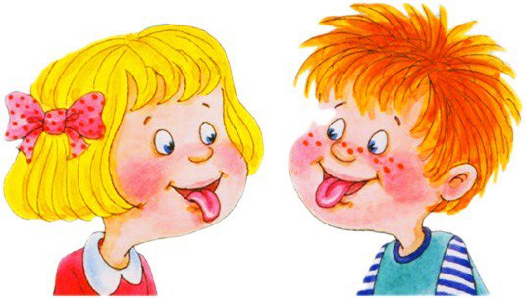
Речевой центр «Буду говорить правильно»
Артикуляционная гимнастика:
индивидуальные зеркала,
картинки к артикуляционным
упражнениям,
комплексы упражнений для артикуляции,
артикуляционные часы,
артикуляционные крутилки,
артикуляционные дорожки,
игры для проведения артикуляционной гимнастики «Гусеница», «В ледяном плену», «Собери из вагончиков поезд». «Укрась дерево (ёлку)», «Тучка»; - артикуляционная гимнастика для мальчиков.

Slide 9

Мелкая моторика:
- картотека пальчиковых игр
- трафареты по лексическим темам;
Нетрадиционное оборудование:
- шарики Су - Джок
- мячики – ёжики»;
- шестигранные карандаши;
- пальцеходы;
- бигуди;
- прищепки;
- решетки;
- «моталочки»
- зубные щетки;
резинки для волос;
- трафареты-обводки;
- пособие «Сплети коврик»
- крышки от пластиковых бутылок
- пуговицы;
- фасоль;
- бархатная бумага и шерстяные нитки;
- счетные палочки;
- картотека «Фигуры из палочек»;
- пособие «Выложи узор»;
- пособие по массажу;
- трафареты-обводки;
- пособие «Сплети коврик»

Slide 10
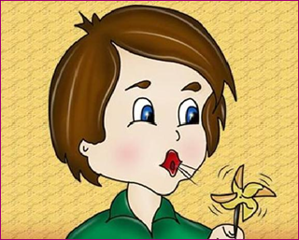
Дыхание:
- вертушки, дудочки, тренажёр «Задуй мяч в корзину».
- игры для развития длительной воздушной струи:
- игра «Задуй свечу»
- игра «Покорми животных»
- игра «Клоун»
- игра «Бабочка и цветок»
- игра «Мышка и сыр»
- игра «Паутина и паук»
- игра «Гусеница и яблоко»
- игра «Муравей и клубника»
- игра «Ромашка и пчелка»
- игра «Кто спрятался под одуванчиком?»
игра «Горячий чай»
игра «Варежка»

Slide 11

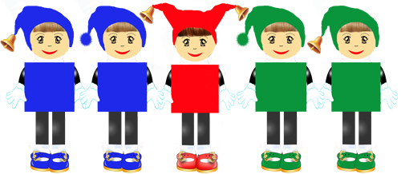
Фонематический восприятие:
- символы звуков (гласные, согласные);
- схемы для определения позиции звука в слове;
- звуковые дорожки;
- звуковые игры;
- игры на дифференциацию звуков

Slide 12

Звукопроизношение:
«звуковые дорожки»,
предметные и сюжетные
картинки для автоматизации и дифференциации поставленных звуков, настольно – печатные игры для автоматизации и дифференциации поставленных звуков

Slide 13

Лексика:
картинки, отражающие изучаемую лексическую тему (сюжетные и
предметные),
лексические тетради Косиновой Е. М.,
развивающие пазлы,
игры: «Скажи наоборот»,
«Подбери противоположное»,
лото: «Подбери пару» «Кто больше назовет?»,
«Часть и целое».

Slide 14

Грамматика:
- игры для совершенствования грамматического строя речи: «Назови ласково», «Один – много», «Чей хвост? Чья голова? Чья морда? Чьи лапы?»», «Чего нет?», «Кто спрятался за забором?», «Сосчитай», «Что из чего?» «Мой, моя, моё, мои» «Какой? Какая? Какое? Какие?», «Полочки», «Машина и гараж»

Slide 15

Связная речь:
- сюжетные картинки по темам;
- серии картинок;
дидактический материал по
развитию связной речи;
- мнемотаблицы для составления предложений и рассказов, заучивания стихов;
- игра «Сравни предметы»
схемы для составления описательного рассказа,
сюжетные картинки, «Угадай по описанию», «Когда это бывает?», «Играем в профессии»

Slide 16

Грамота
схемы слов, предложений;
игры: «Подбери слово к схеме»,
«Составь предложение по схеме»,
«Сложи слово»,
«Прочитай по первым звукам
слово»
ребусы

Slide 17

«Центр «Играем в театр»
- Ширмы (большая и настольная)
-Костюмы, маски, атрибуты для
обыгрывания сказок.
-Куклы и игрушки для различных видов театров (плоскостной, кукольный, настольный, перчаточный, пальчиковый, ложковый)

Slide 18

Центр: «Наша библиотека»
1. Детские книги по программе, любимые книги детей, детские энциклопедии.
2. Выставка писателя, книги по тематике.
3. Книжки - раскраски по произведением писателя, сказкам, лексическим темам, книжки – самоделки.
4. Книги, знакомящие с культурой русского народа: сказки, загадки, потешки, игры.
5. Иллюстративный материал, репродукции картин известных художников.
6. Картотека загадок, скороговорок, пословиц, поговорок

Slide 19
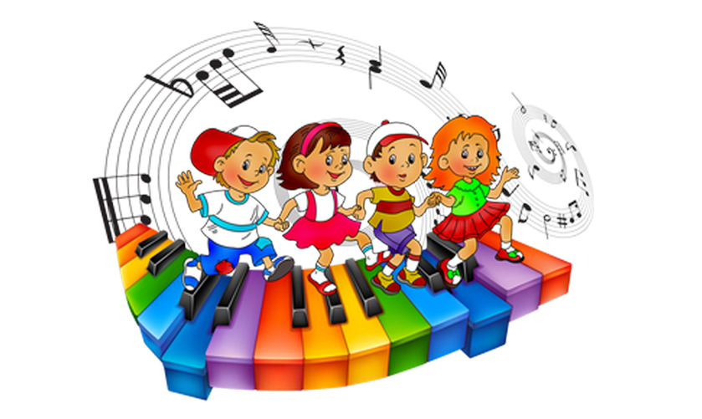

«Музыкальный центр»
- Музыкальные игрушки (балалайки, гармошки, пианино, лесенка)
- Детские музыкальные инструменты (металлофон, барабан, погремушки, бубен, маракасы, трещотка, треугольник, колокольчики).
- «Поющие игрушки»
- Ложки, палочки, молоточки.
- Звучащие предметы – заместители.
- Магнитофон, аудиокассеты с записью детских песенок, музыки для детей, «голосов природы»
- Музыкально- дидактические игры («Спой песенку по картинке», «Отгадай, на чем играю», «Ритмические полоски»)

Slide 20

Спасибо за внимание!!!

